Slide 1



参赛单位：上海交通大学 酱油队 参赛人员：郭聪 高超 郑宁馨 赵涵
PAC-技术报告

Slide 2

大纲
第一题
原程序流程
优化方法
实验效果对比
第二题
原程序流程
优化方法
实验效果对比

Slide 3
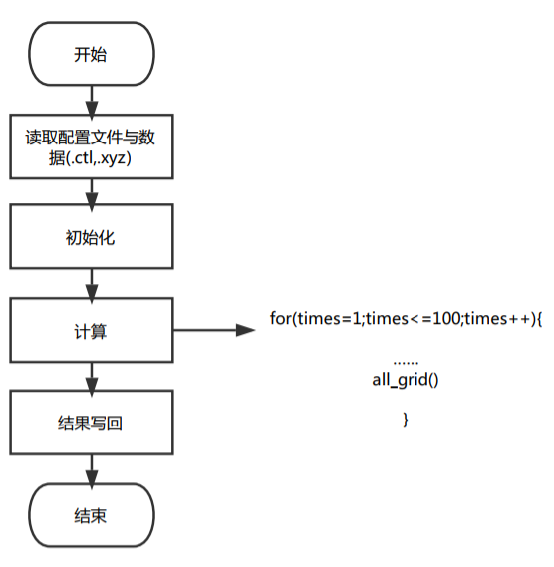
第一题-分析
原程序流程
主要分为读取配置，读取数据，初始化和计算写回四个模块

Slide 4
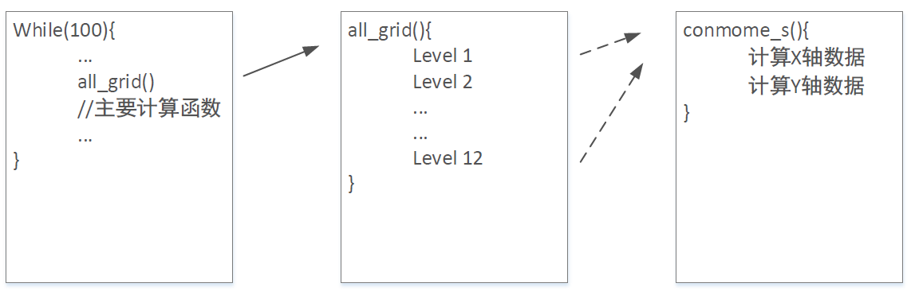
第一题-分析
原程序流程
该程序的主要瓶颈在conmome_s()函数中访存与计算时间

Slide 5
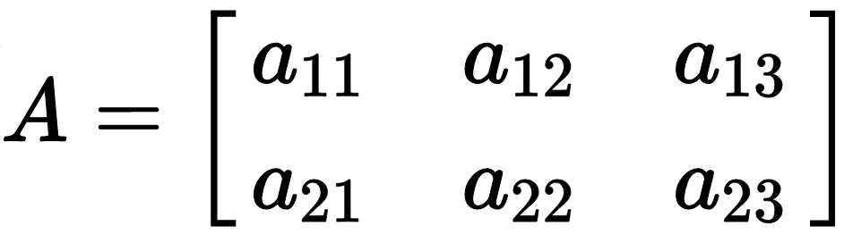
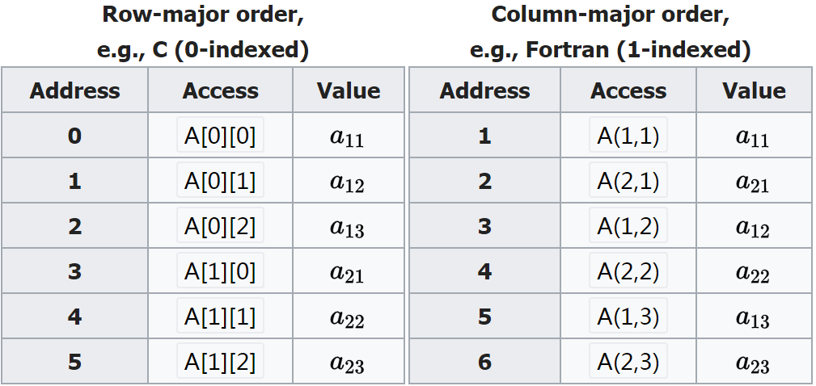
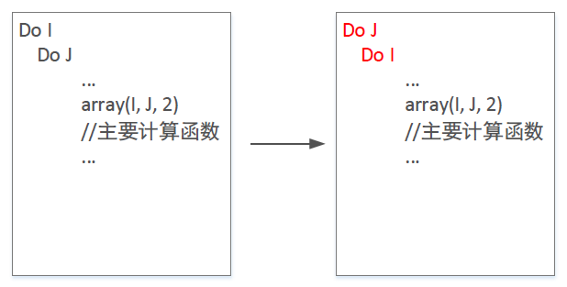
第一题-优化
优化方法一：访存优化
Fortran数组存储以列优先，源程序是以行优先编写，因此调整外循环为内循环
提升Cache性能，避免每次都需要替换cache line

Slide 6
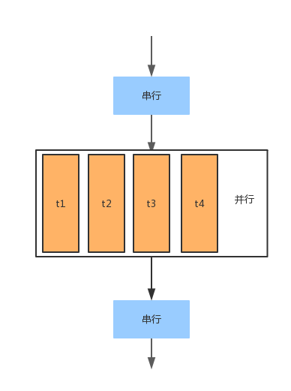
第一题-优化
优化方法二：OpenMP 并行
原程序是串行执行
去除数据依赖，利用openmp 将程序并行

Slide 7
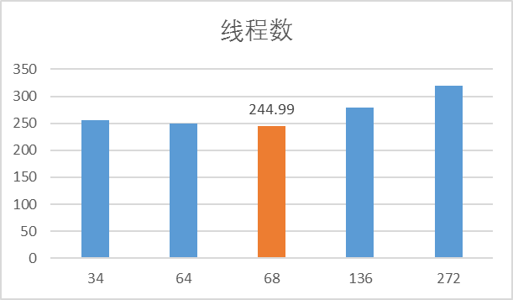
第一题-优化
优化方法三：参数调优
首先找到最优的线程数
然后找到最优的affinity
Find the best thread number
Thread | 34 | Affinity | scatter | Time | 256.28
Thread | 64 | Affinity | scatter | Time | 249.56
Thread | 68 | Affinity | scatter | Time | 244.99
Thread | 136 | Affinity | scatter | Time | 278.8
Thread | 272 | Affinity | scatter | Time | 319.9
Find the best affinity
Thread | 68 | Affinity | compact | Time | 346.41
Thread | 68 | Affinity | balance | Time | 252.76
Thread | 68 | Affinity | scatter | Time | 248.58

Slide 8
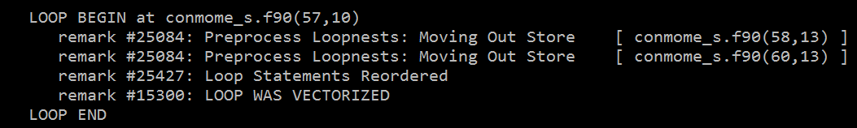
第一题-优化
优化方法四：循环拆分
源程序中循环包含大量分支判断，导致无法向量化，将循环拆分为可以向量化的几个部分，从而向量化
优化效果

Slide 9
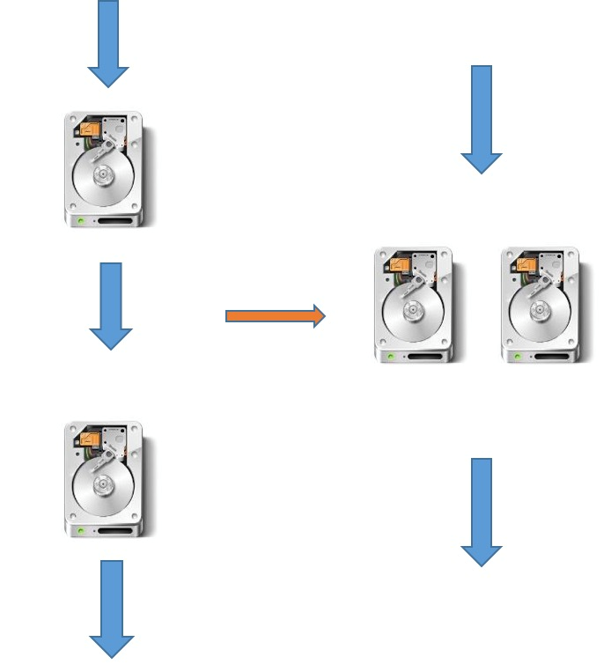
第一题-优化
优化方法五：
文件并行写入NFS

Slide 10
第一题-优化
优化方法六：MPI并行处理
程序的性能瓶颈conmome_s()函数中对X与Y两个方向的计算没有数据依赖，可以将函数中两个方向的处理放到两个节点并行进行处理，减少计算时间。
网络带宽不足时，会导致省去的计算时间被数据传输时间掩盖，网络情况良好时，带MPI优化版本运行最快时间可以达到80s左右。

Slide 11
第一题-正确性
正确性验证方法
首先通过完全未改动的原始程序运行获取所有的正确输出结果，通过脚本比较优化后的程序输出与原始程序输出的结果，符合组委会精度要求
优化后的程序正确性
ts_*.dat 文件输出完全一致
z_01_000000.dat 输出完全一致
z_01_000100.dat 共1341724个数值，相对误差在0.01%以下的占99.996%,相对误差0.1%以下占99.99888%,所有数据相对误差在1%以下

Slide 12
第一题-优化效果
原实验结果
1918.18s
优化后结果
88.48s
速度提升21.6倍

Slide 13
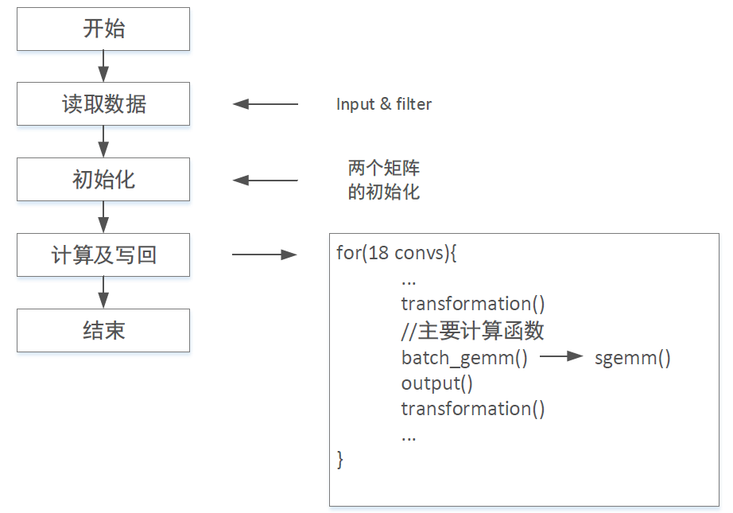
第二题-分析
原程序流程
用于计算ConvNets中的空间卷积

Slide 14
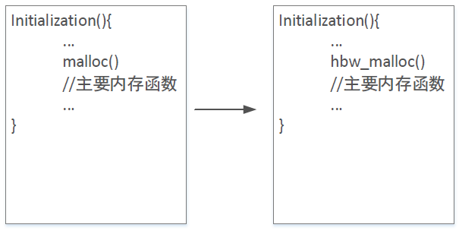
第二题-优化
优化方法一:使用HBM
使用HBM，利用高带宽内存

Slide 15
第二题-优化
优化方法二：提高Cache命中率
减小batch size为32，提高缓存命中率
第十层卷积的数据比较大，源程序中是一次性处理，减小后，分两次处理数据，提高缓存的命中率，以此来提高性能。

Slide 16
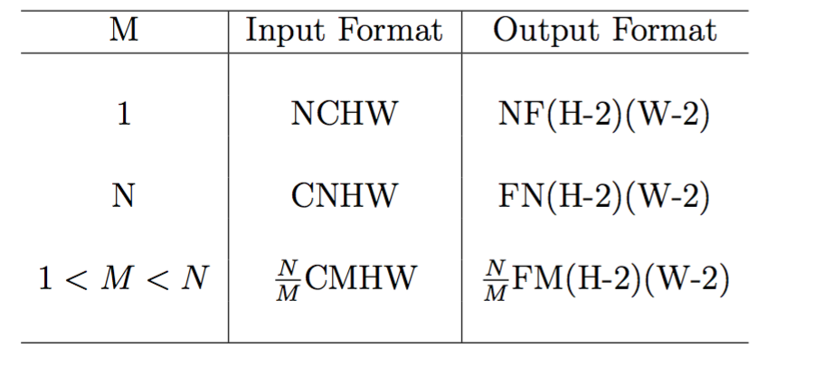
第二题-优化
优化方法三：调整Merge参数
对于一些高瘦的矩阵，sgemm()函数无法发挥出最大的性能优势
修改merge 参数可以调整矩阵的规模大小，将一些不同batch中相同channel放到同一个batch下，使最终需要进行运算的矩阵长宽规模差距不大，以此提升sgemm()计算性能，使总性能达到最优。

Slide 17
第二题-优化
优化方法四：MPI
类似第一题，我们将计算任务拆分，使用MPI在两个节点计算。
由于该程序对数据依赖不强，MPI可以展示良好性能。

Slide 18
第二题-优化效果
原实验结果
1200ms
优化后结果
622ms左右，结果提升约49%

Slide 19

Q&A
Thank you
Q&A

